Slide 1
সূচিপত্র
ছবি
স্বাগতম
পরিচিতি
ছবি
শ্রেণি পরিচিতি
ভিডিও
মানসিক পরিবেশ
ওয়াজিব
পাঠ ঘোষণা
দলগত কাজ
আচরণিক উদ্দেশ্য
মূল্যায়ন
হজ্জ্বের ফরজ
বাড়ির কাজ
ধন্যবাদ
PREVIOU
HOME
NEXT

Slide 2
স্বাগতম
PREVIOU
HOME
NEXT

Slide 3
আবদুল হক ভূঞা
সহকারী শিক্ষক
গংগামন্ডল রাজ ইন্সটি.
দেবীদ্বার,কুমিল্লা।
পরিচিতি
PREVIOU
HOME
NEXT

Slide 4
শ্রেনীঃদশম
বিষয়ঃইসঃশিক্ষা
PREVIOU
HOME
NEXT

Slide 5
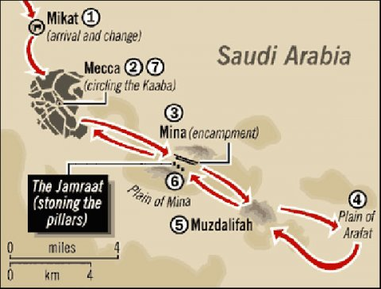
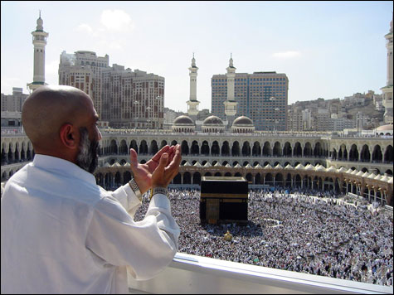
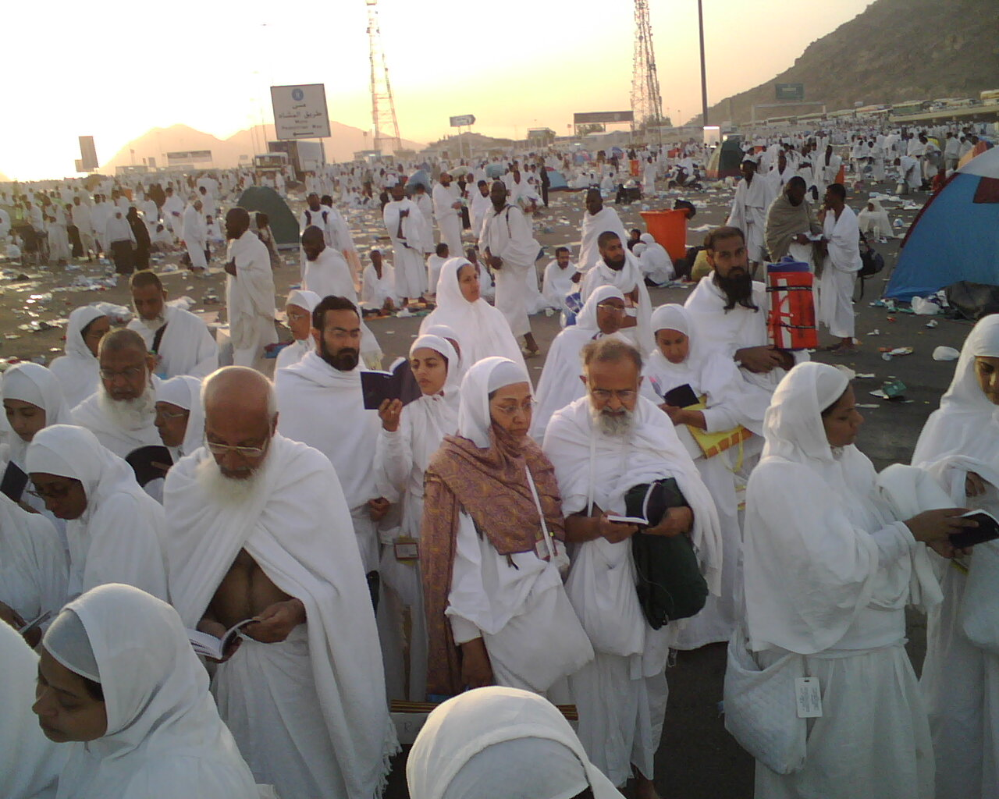
PREVIOU
HOME
NEXT

Slide 6
হাজ্ব
PREVIOU
HOME
NEXT

Slide 7
আচরনিক উদ্দেশ্যঃ
এই পাঠ শেষে শিক্ষার্থীরা-
হাজ্ব কী বলতে পারবে।
হাজ্বের ফরজ কয়টি ওকি কি বলতে পারবে|
হাজ্বের ওয়াজিব সমূহ বলতে পারবে|
PREVIOU
HOME
NEXT

Slide 8
হাজ্বের ফরজ ৩টিঃ
১-হাজ্বের নিয়তে এহরাম বাধা।
২- আরাফার ময়দানে অবস্থান।
৩-তাওয়াফে জিয়ারাত।
PREVIOU
HOME
NEXT

Slide 9
PREVIOU
১-হাজ্বের নিয়তে এহরাম বাধা।
HOME
NEXT

Slide 10
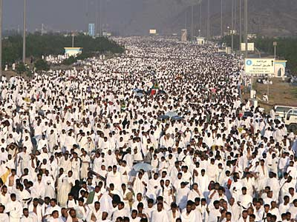
আরাফার ময়দানে অবস্থান।
PREVIOU
HOME
NEXT

Slide 11
৩-তাওয়াফে জিয়ারাত।
PREVIOU
HOME
NEXT

Slide 12
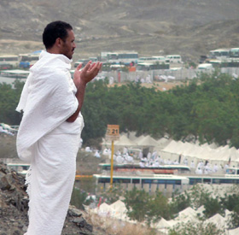
PREVIOU
HOME
NEXT

Slide 13
PREVIOU
HOME
NEXT

Slide 14
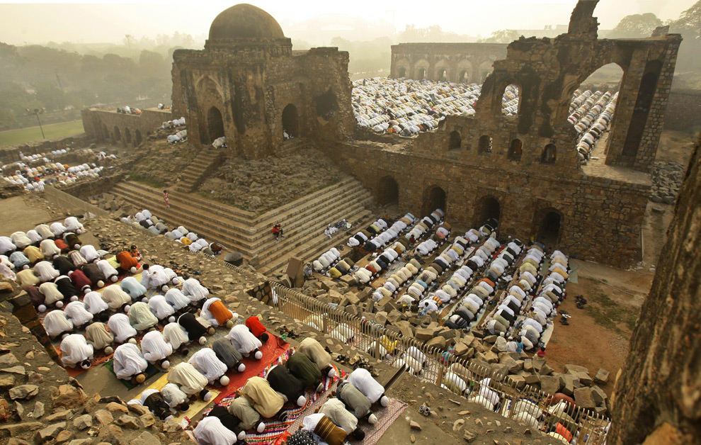

Slide 15
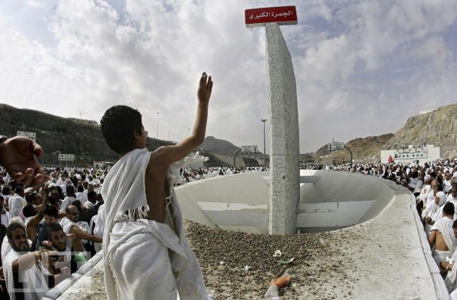

Slide 16
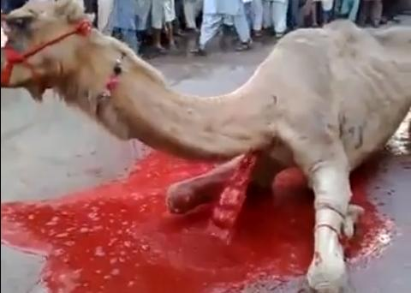
PREVIOU
HOME
NEXT

Slide 17
PREVIOU
HOME
NEXT

Slide 18
দলগত কাজ
PREVIOU
HOME
NEXT

Slide 19
ওয়াজিব ৫টি
মাথা মুন্ডন করা
মু্জদালিফায় আবস্থান
কংকর নিক্ষেপ
কুরবানি করা
বিদায়ি তাওয়াফ
PREVIOU
HOME
NEXT

Slide 20

মূল্যায়ণঃ
মাথা মুন্ডন করা
মু্জদালিফায় আবস্থান
কংকর নিক্ষেপ
কুরবানি করা
বিদায়ি তাওয়াফ
PREVIOU
HOME
NEXT

Slide 21
বাড়ির কাজঃ
হাজ্বের কাজগুলো ধারাবাহিক ভাবে লিখে আনবে।
PREVIOU
HOME
NEXT

Slide 22
ধন্যবাদ
PREVIOU
HOME
NEXT

Slide 23
হাজ্ব শব্দের আভিধানিক অর্থঃসংকল্প করা,ইচ্ছা করা।
ইসলামী পরিভাষায়ঃহাজ্ব শব্দের অর্থঃনির্দিষ্ট দিনসমূহে পবিত্র
কাবাওনির্ধারিত কয়েকটিস্থানে আল্লাহ ওরাসূলের নির্দেশিত
অনুষ্ঠানপালন।

